Slide 1

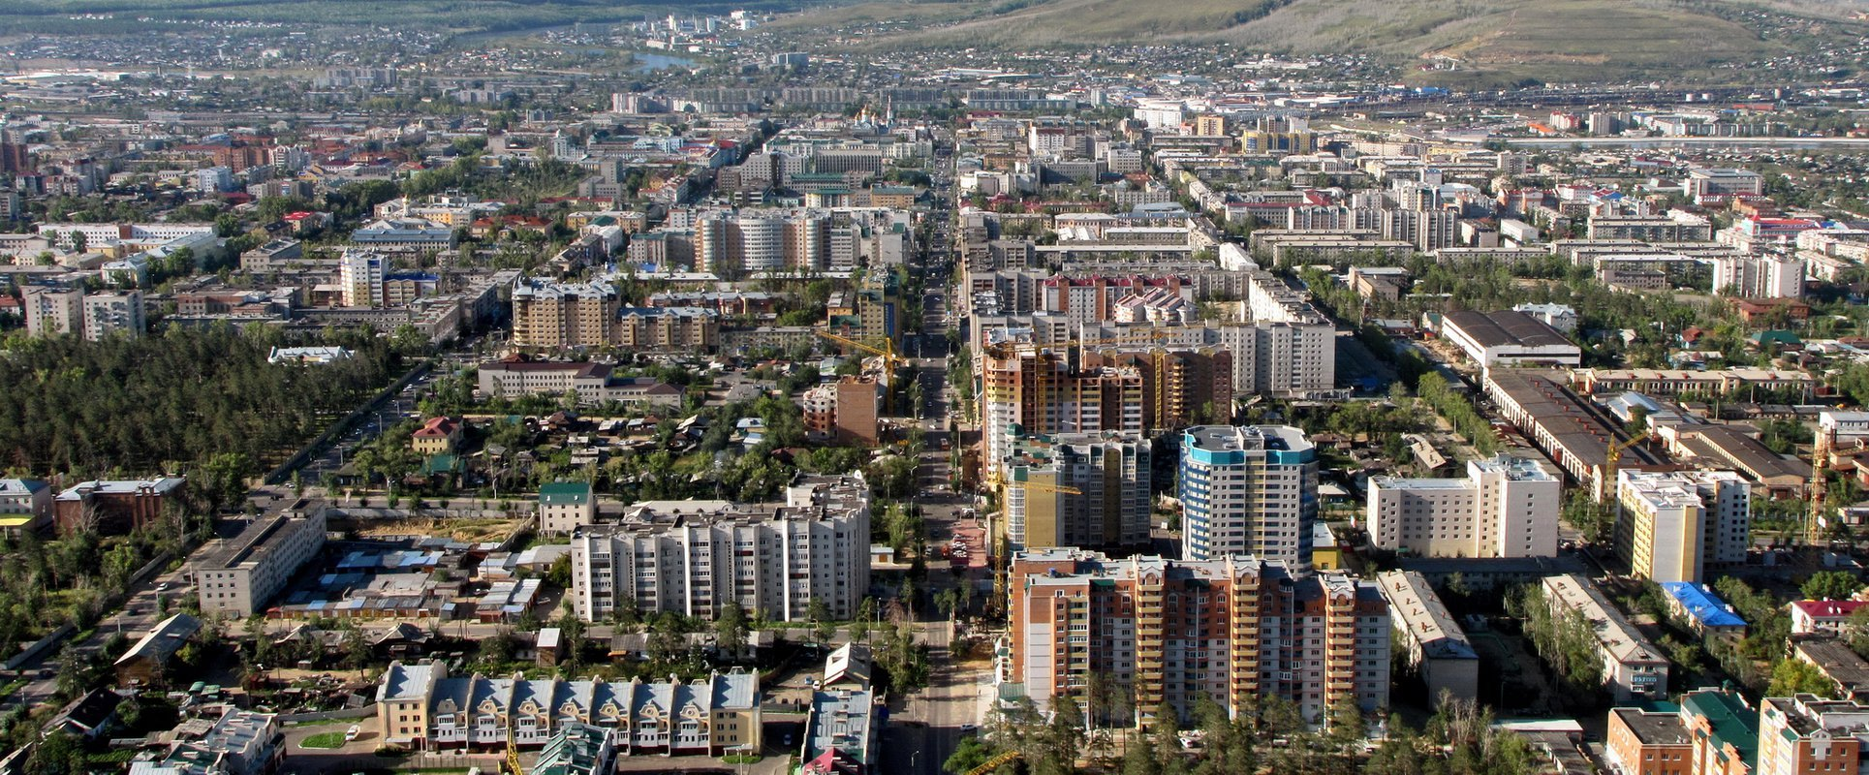

Slide 2
Законодательные инициативы
О внесении изменений в закон Забайкальского края
«Об обеспечении бесплатным питанием детей из малоимущих семей, обучающихся в государственных и муниципальных общеобразовательных учреждениях Забайкальского края»
Предлагалось увеличить стоимость одного дня питания обучающегося за счет средств бюджета Забайкальского края с 13,80 до 20 рублей
Законопроект находится на площадке Законодательного Собрания Забайкальского края

Slide 3
Законодательные инициативы
О внесении изменений в статью 2 Закона Забайкальского края «Об отдельных вопросах формирования органов местного самоуправления в Забайкальском крае»
Предлагалось установить возможность выбора варианта избрания Главы городского округа и определить, что Глава городского округа возглавляет местную администрацию
Законопроект находится на площадке Законодательного Собрания Забайкальского края

Slide 4
Законодательные инициативы
«О ежемесячной компенсационной выплате родителям (законным представителям), имеющим детей в возрасте от 1,5 до 5 лет, не посещающих государственную или муниципальную образовательную организацию, реализующую основную общеобразовательную программу дошкольного образования
Предлагалось установить ежемесячную компенсационную выплату в размере:
2000 рублей на ребенка в возрасте от 1,5 до 3 лет
2500 на ребенка в возрасте от 3 до 5 лет

Slide 5
Законодательные инициативы
О внесении проекта Закона Забайкальского края
«О перераспределении между органами местного самоуправления городского округа «Город Чита» и органами государственной власти Забайкальского края полномочия по распоряжению земельными участками на территории города Читы, государственная собственность
на которые не разграничена

Slide 6
Законодательные инициативы
О внесении проекта законодательной инициативы Законодательного Собрания Забайкальского края, по внесению в Государственную Думу Федерального Собрания Российской Федерации проекта федерального закона
«О внесении изменений в статью 46 Бюджетного кодекса Российской Федерации»
Суммы денежных взысканий (штрафов) за нарушение правил ГИБДД должны подлежать зачислению в бюджеты субъектов Российской Федерации, по нормативу 50 процентов и в бюджеты муниципальных образований по месту нахождения органа или должностного лица, принявшего решение о наложении денежного взыскания (штрафа) по нормативу 50 процентов

Slide 7
Законодательные инициативы
О внесении проекта законодательной инициативы Законодательного Собрания Забайкальского края, по внесению в Государственную Думу Федерального Собрания Российской Федерации проекта федерального закона
«О внесении изменений в Бюджетный кодекс
Российской Федерации»
Суммы налога на прибыль организаций подлежали бы зачислению в бюджеты субъектов Российской Федерации, по нормативу 95%
и по нормативу 5% для муниципалитета

Slide 8
Законодательные инициативы
О внесении в Законодательное Собрание Забайкальского края проекта закона Забайкальского края «О внесении изменения в часть 3 статьи 7 Закона Забайкальского края «О межбюджетных отношениях в Забайкальском крае»
Налог на доходы физических лиц, уплачиваемый иностранными гражданами на основании патента подлежит зачислению в бюджеты городских округов по нормативу 50 процентов поступлений в консолидированный бюджет Забайкальского края от указанного налога с территории данного городского округа

Slide 9
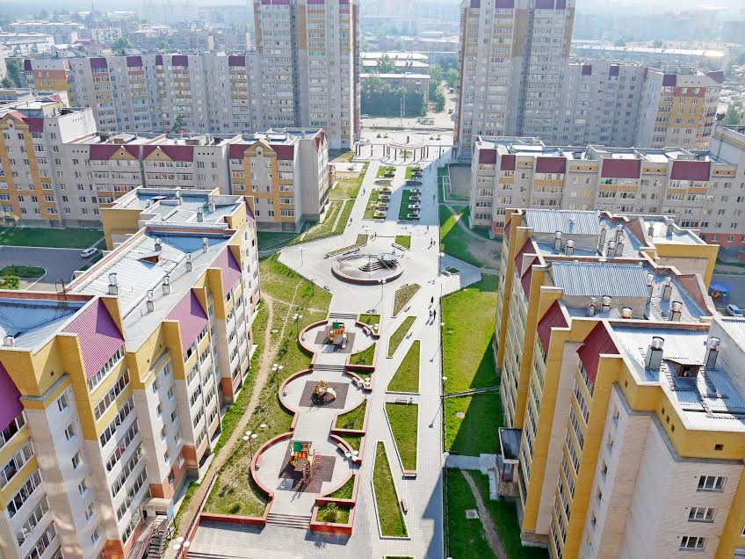

Slide 10
Спасибо за внимание

